Slide 1
«Край Воронежский, край мой родной»
Учитель начальных классов
МБОУ «СОШ №101»
Гордеева Галина Николаевна
г.Воронеж

Slide 2
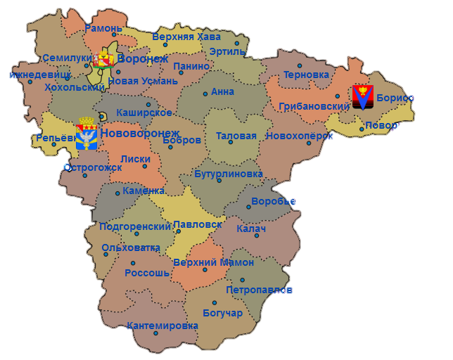
Общие сведения о Воронежской области
Воронежская область — субъект Российской Федерации, область в европейской части России.
Образована 13 июня 1934 года.
Исторически области предшествовала Воронежская губерния, образованная в 1725 году.
Входит в состав Центрального федерального округа.
Административный центр области — город Воронеж .
На территории Воронежской области 534 муниципальных образования:
-3 городских округа;
-31 муниципальный район;
-29 городских поселений;
-471 сельское поселение.

Slide 3
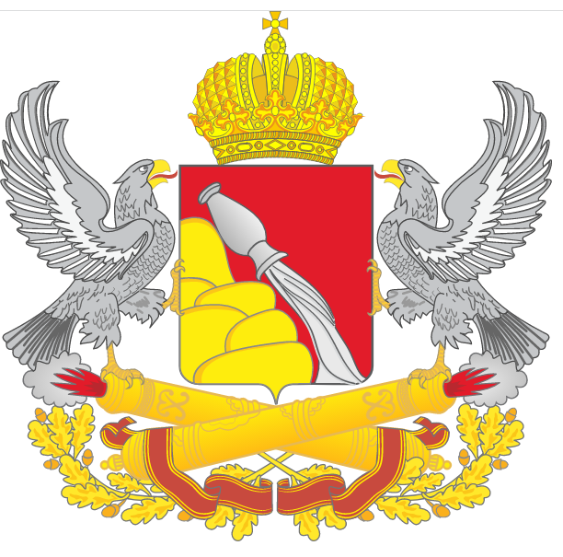
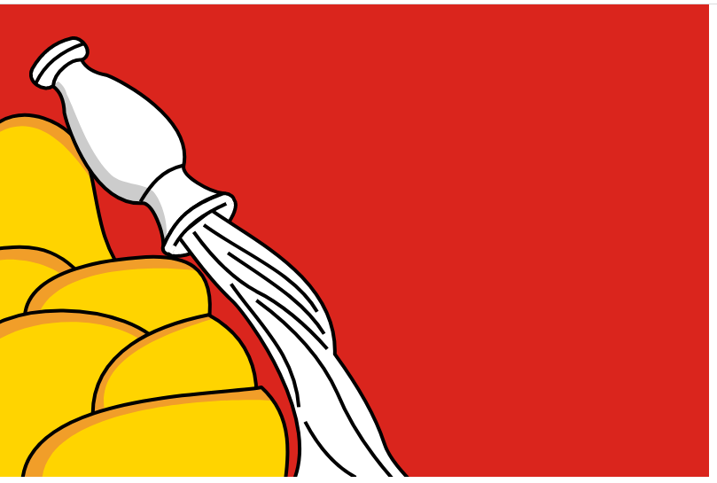
Символы воронежской области
Герб Воронежской области — официальный символ Воронежской области Российской Федерации, утверждён 5 июля 2005 года.
Герб внесён в Государственный геральдический регистр Российской Федерации под регистрационным номером 2005.
Флаг Воронежской области является официальным символом Воронежской области Российской Федерации.
Ныне действующий флаг утверждён 30 мая 2005 года и внесён в Государственный геральдический регистр Российской Федерации под номером 2006.

Slide 4
Физико-географическая характеристика
География.
Воронежская область расположена в центральной полосе европейской части России.
Площадь территории области — 52,2 тыс. км², что составляет около трети площади всего Черноземья.
Протяжённость области с севера на юг — 277,5 км и с запада на восток — 352 км.
Граничит на юге — с Луганской областью Украины и Ростовской областью, на западе — с Белгородской областью, на северо-западе — с Курской, на севере — с Липецкой, на северо-востоке — с Тамбовской, на юго-востоке — с Волгоградской, на востоке — с Саратовской.

Slide 5
Климат.
Воронеж расположен в зоне умеренного климата. Здесь ярко выражена сезонность.
Климат области умеренно континентальный, средняя температура января -10,5°С на севере, -8,5°С - на юге, июля - соответственно +19,6°С и +21,8°С. Среднегодовое количество осадков 550-560 мм на северо-западе и 435-525 мм - на юго-востоке.
Абсолютные минимумы температур воздуха могут достигать минус 36-40°С, максимумы плюс 38-40°С.
Устойчивый снежный покров в области обычно устанавливается не ранее декабря и лежит 122 дня.
Наибольшая скорость ветра в области наблюдается в зимнее время (январь, февраль), а наименьшая - летом (июнь, июль, август).
Осень и зима характеризуются преобладанием южных, юго-западных и западных ветров.
Весной обычны ветры, дующие с юга, юго-востока и востока.
Летом преобладают северо-западные, западные и юго-западные ветры.

Slide 6
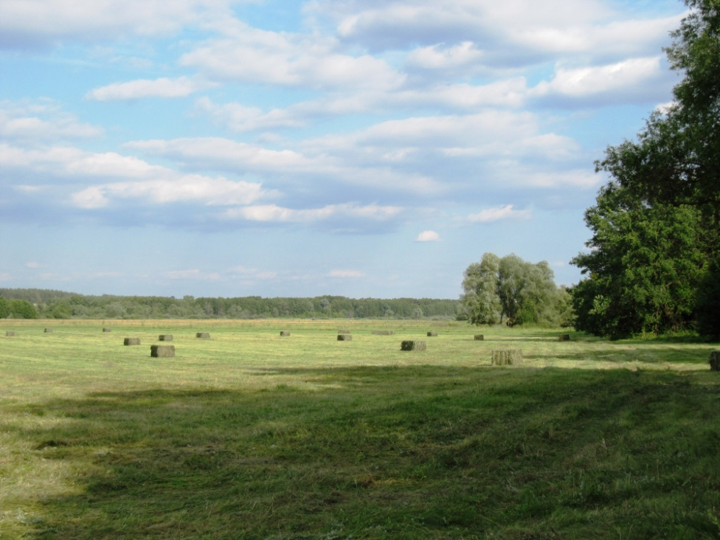
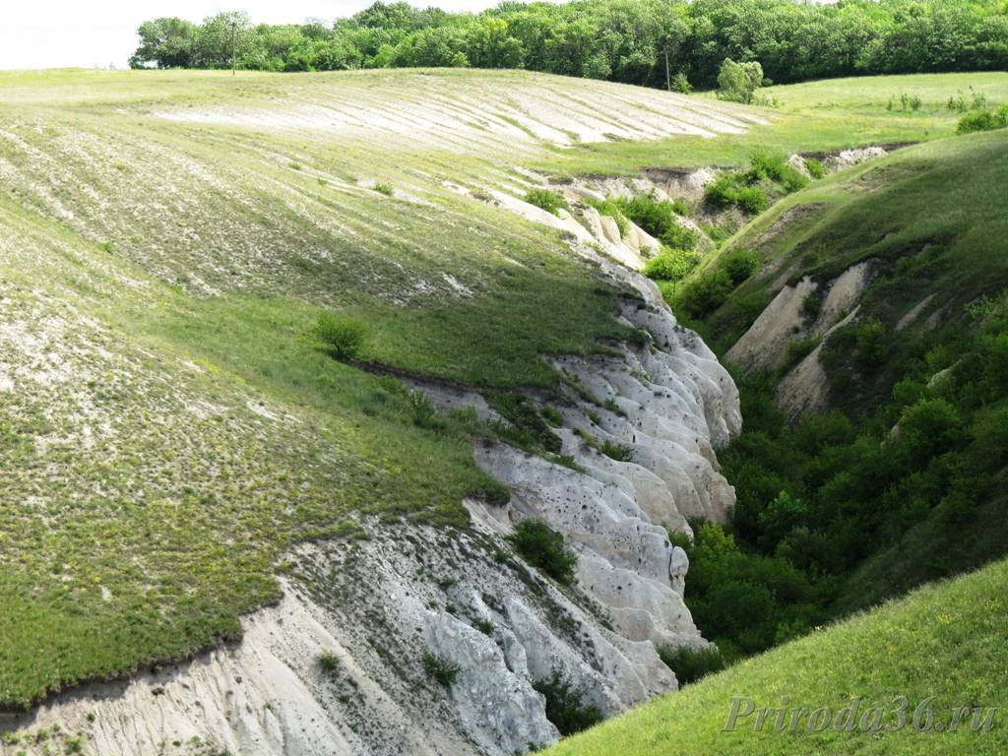
Рельеф.
Воронежская область отличается равнинным рельефом. Существовавшие здесь в глубокой древности горы были выровнены и с тех пор ни разу не возрождались. Крупнейшие формы рельефа Воронежской области – Среднерусская и Калачская возвышенности на западе и юго-востоке соответственно и Окско-Донская низменность, занимающая северо-восток. Из-за этого Воронежскую область можно поделить на две части – низменную и возвышенную.

Slide 7
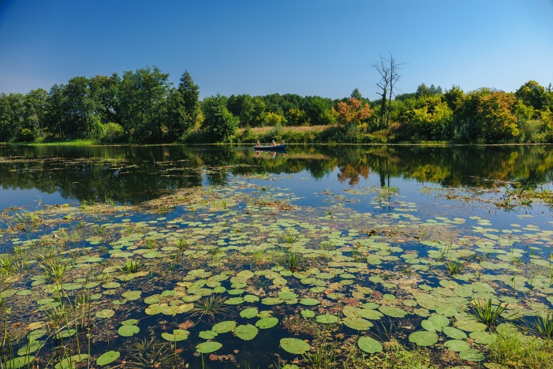
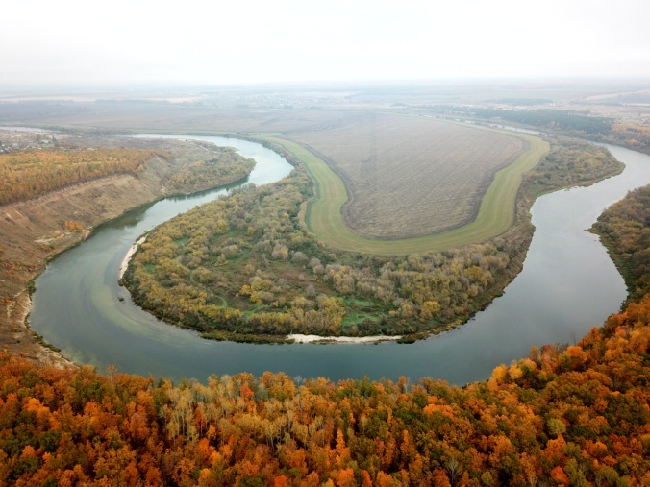
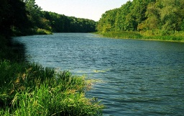
Гидрография.
Реки области общей протяжённостью св. 11 тыс. км относятся к бассейну Дона.
Основные реки: Дон (длина в пределах В.о. 530 км), а также его правые (Ведуга, Тихая Сосна, Чёрная Калитва) и левые (Воронеж, Битюг, Хопёр) притоки. На территории области – Воронежское водохранилище (204 млн. м³).
Самые крупные пойменные озера – Кременчуг, Погоново, Жировское, которые расположены южнее Воронежа. Вблизи устья реки Хворостань расположены Бадеевское, Стебное, Назарово. В окрестностях города Лиски распложены Песковатское и Богатое озера. Около города Павловск – довольно крупное озеро Тахтарка. Крупные озера ниже по Дону – это Затон, Подгорное, Зуй, Афанасьевское, Земкино и другие.
В Воронежской области прудов намного больше, чем озер – около 2,5 тысяч, с общей площадью водного зеркала - 300 км².

Slide 8
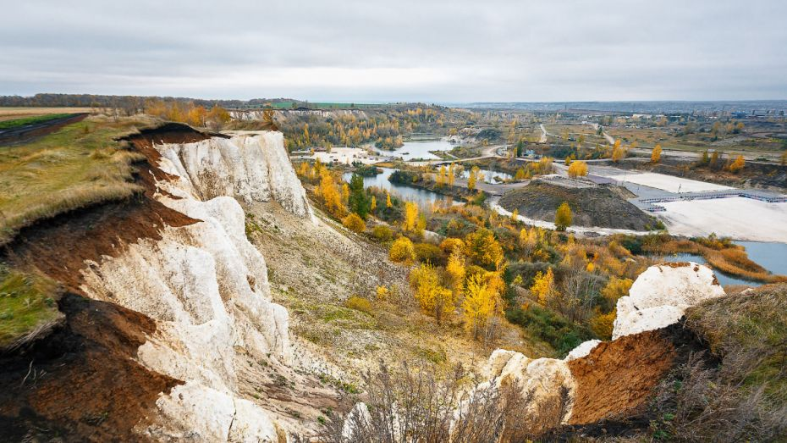
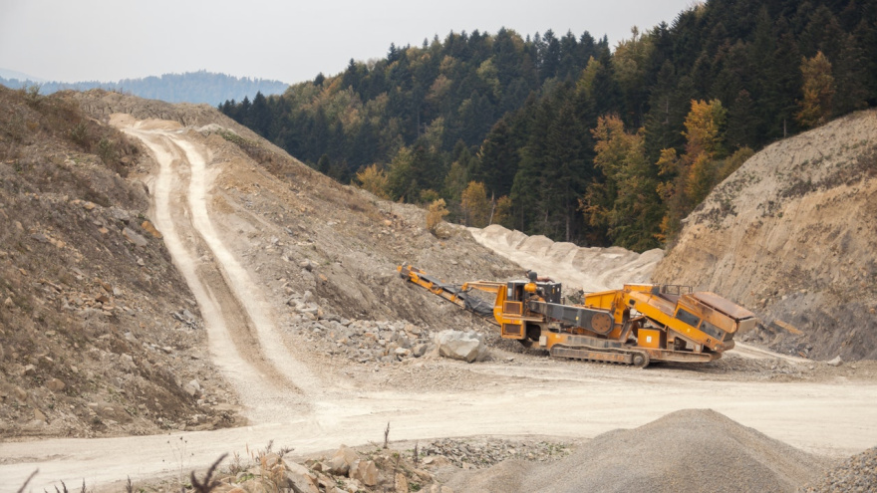
Полезные ископаемые.
Минерально-сырьевая база воронежского региона, особенно на западе и юге области представлена, в основном строительными материалами: глины, мел, пески, граниты, цементное сырье, известняк, охра, песчаник.
В кристаллическом фундаменте Воронежской области геолого-геофизическими исследованиями и буровыми скважинами были выявлены месторождения тория, урана, полиметаллов, кобальта, никеля, меди, золота, металлов платиновой группы, ртути, теллура, серебра, молибдена, вольфрама, галлия, германия, графита, флюорита, драгоценных и поделочных камней.
На территории области существуют месторождения огнеупорных глин, каолинового сырья, бентонитовых и керамических глин, глинистых охр. Особенно богата Воронежская область карбонатным сырьём — белым писчим мелом, который добывается на семи карьерах. Многочисленны карьеры по добыче строительных песков. Также известны месторождения кремнистых пород и фосфоритов. В осадочном чехле есть проявления золота, алмазов, интерметаллидов.

Slide 9
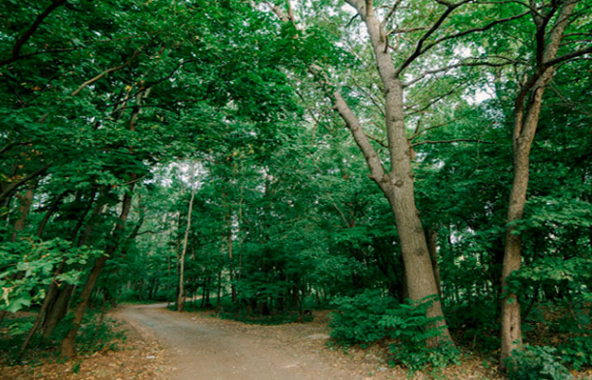
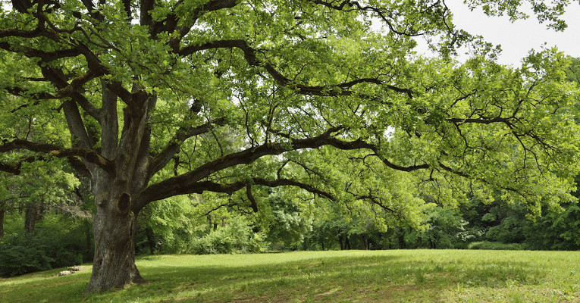
Растительный мир.
Растительный покров края характеризуется большим разнообразием. Почти каждый десятый гектар поверхности занят лесами.
Общая площадь лесов Воронежской области 501,7 тыс. га, или 9,6% всей территории региона.
Они выполняют, прежде всего, защитные функции - водоохранные, санитарно-гигиенические, оздоровительные и другие.
Это дубравы — Шипов лес и Теллерманова роща, нагорные дубравы, сосновые боры на песчаных террасах Дона, Битюга, Хопра, Воронежа.
Ольшаники занимают заболоченные участки пойм рек. Также небольшими массивами произрастают леса из тополя, ивы, осины.

Slide 10
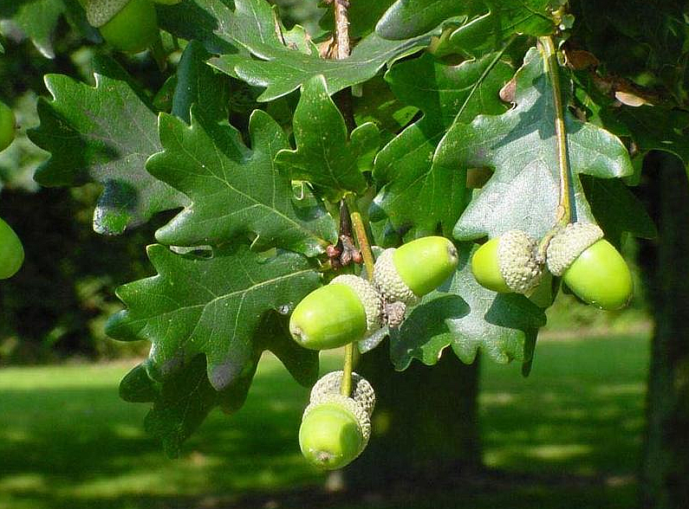
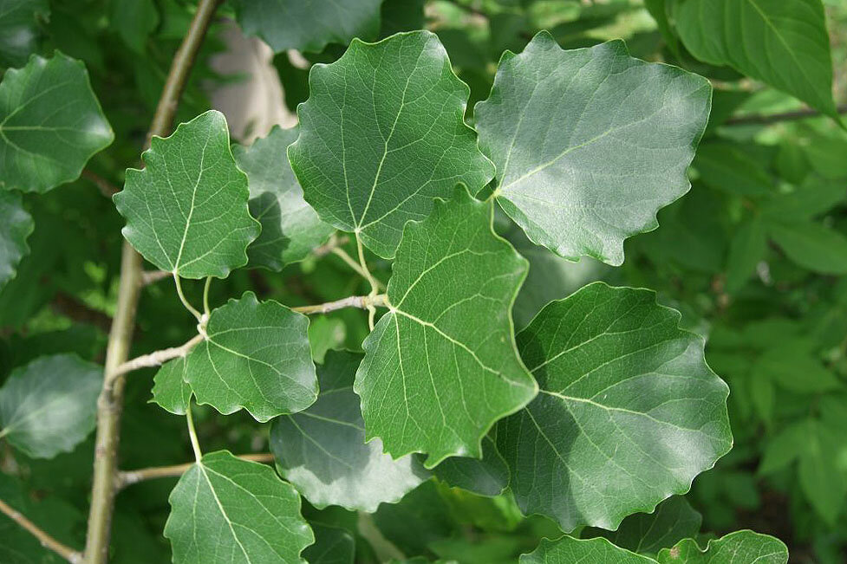
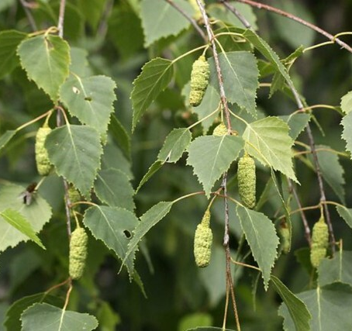
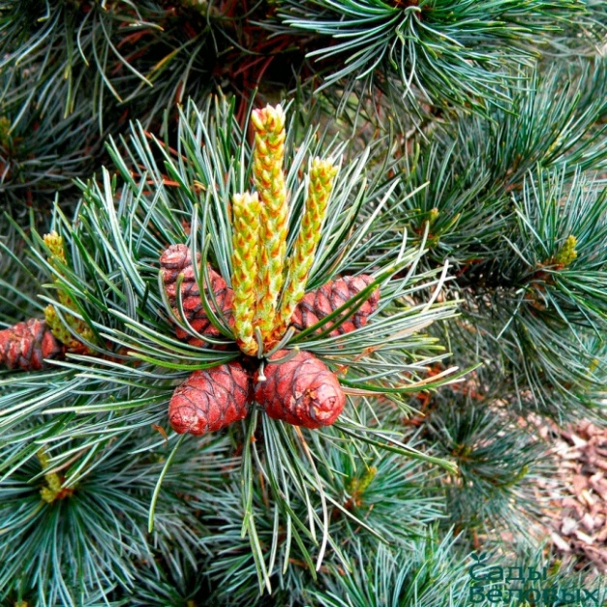
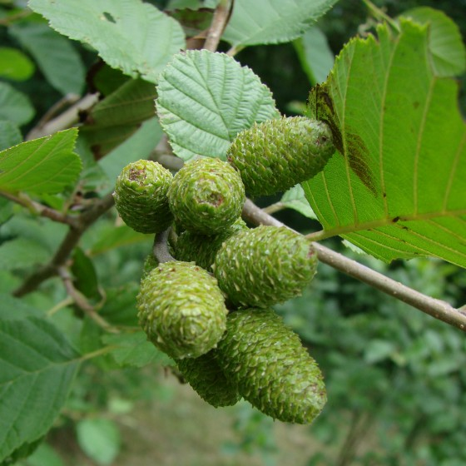
Дуб
Осина
Береза Сосна Ольха

Slide 11
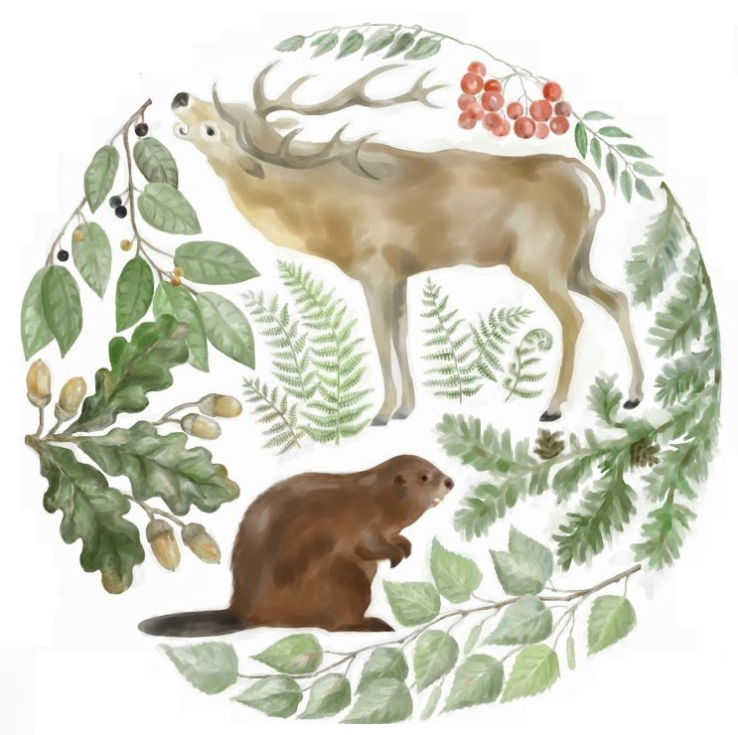
Животный мир.
Благоприятный климат, разнообразие мест обитания способствовали расселению в области многих видов животных.
Сейчас здесь насчитывается более 10 тыс. видов насекомых, 70 видов млекопитающих, около 300 видов птиц и по 10 видов пресмыкающихся и земноводных.

Slide 12
Распределение видов животных по типам ландшафтов
Природные комплексы | Встречающиеся виды животных
Лесные | Млекопитающие: еж, белка, лисица, лесная куница, енотовидная собака, благородный олень, кабан, полевка, заяц-русак; Птицы: кукушка, дятел, сова, канюк, воробьиные (ворон, сойка, зяблик, иволга, пеночки и др.); Пресмыкающиеся: прыткая ящерица, обыкновенный уж, гадюка; Земноводные: чесночница, травяная лягушка, зеленая жаба; Насекомые: жук-усач, бабочки (тополевая ленточница, переливница, зорька), вредители (дубовая листовертка, кольчатый и непарный шелкопряды), энтомофаги (муравьи, наездники, мухи-тахины); Брюхоногие моллюски, черви, простейшие.
Луговые и болотные | Млекопитающие: выхухоль, бобр, ондатра, водяная полевка; Птицы: серая цапля, утка, коростель, кулик; Пресмыкающиеся: обыкновенный уж, болотная черепаха; Земноводные: лягушки (прудовая, озерная, остромордая), тритон; Насекомые: стрекозы, бабочки-белянки, комары; Брюхоногие моллюски; черви; простейшие
Селитебные | Млекопитающие: домовая мышь, серая крыса, сурок; Птицы: ворона, сизый голубь, стриж, домовый и полевой воробьи; Земноводные: жаба, жерлянка, лягушки; Насекомые: рыжий таракан, постельный клоп, домовый муравей, германская оса, комары, комнатная муха

Slide 13
Распределение видов животных по типам ландшафтов
Природные комплексы | Встречающиеся виды животных
Сельскохозяйст-венные | Млекопитающие: мыши, полевки, слепыш, хомяк, заяц-русак; Птицы: перепел, жаворонок; Насекомые: (вредная черепашка, свекловичный долгоносик, луговой мотылек, яблочная плодожорка), энтомофаги (жужелицы, божья коровка, наездник-яйцеед); Моллюски; черви; простейшие
Аквальные | Млекопитающие: выхухоль, бобр, ондатра; Птицы: утки, зимородок, болотный лунь; Земноводные: лягушки, тритон; Рыбы: лещ, плотва, уклея, окунь, ерш, судак (разводятся в рыбоводных хозяйствах, культивируются карп и толстолобик); Насекомые: личинки стрекоз и комаров, клопы-водомерки, жуки-плавунцы; Ракоообразные: речной рак, дафнии, бокоплавы; моллюски: прудовик, лужанка, перловица, беззубка; Черви, планария, пиявки; простейшие

Slide 14
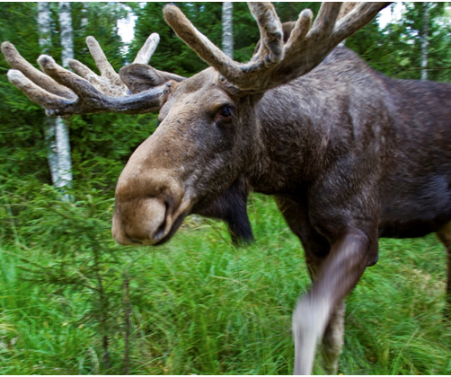
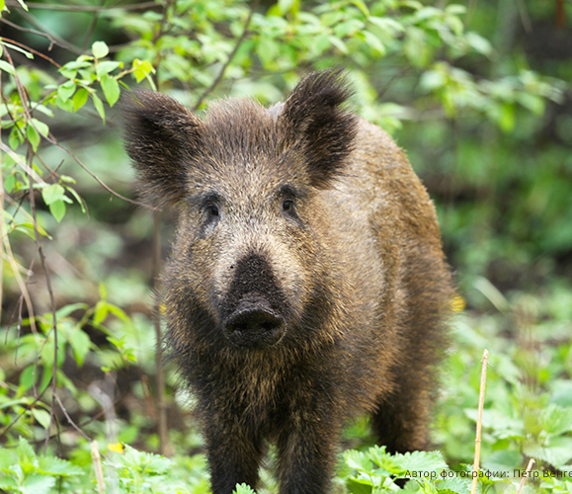
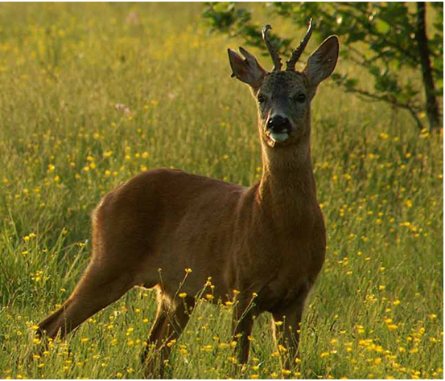
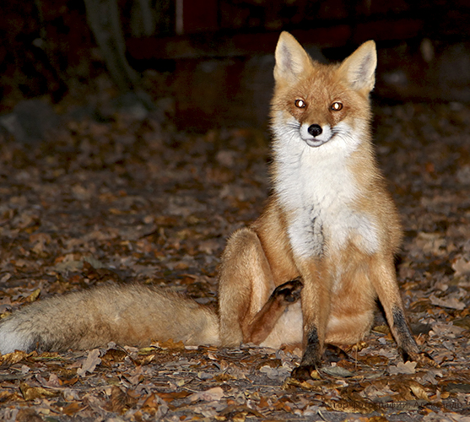
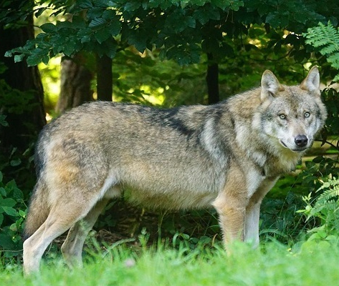
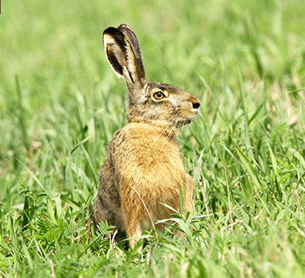
Лось Кабан Косуля
Лиса Волк Заяц-русак

Slide 15
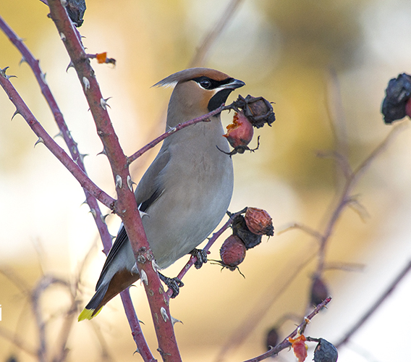
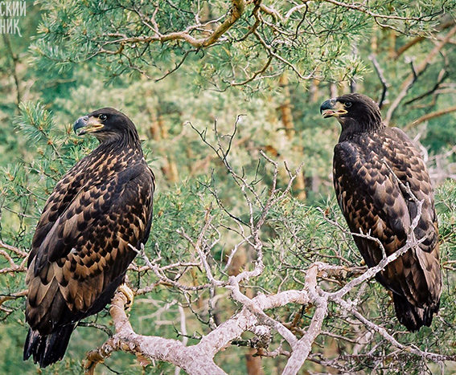
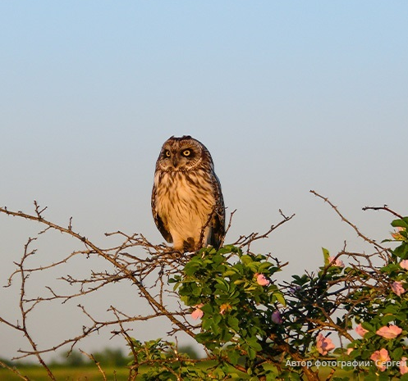
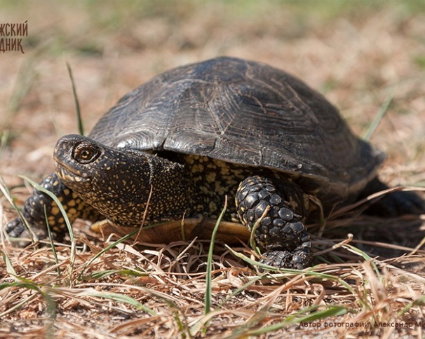
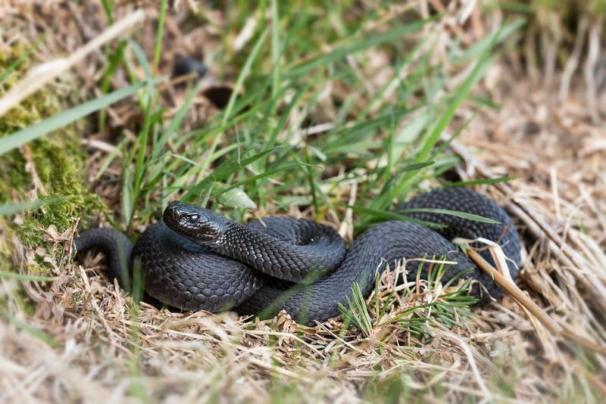
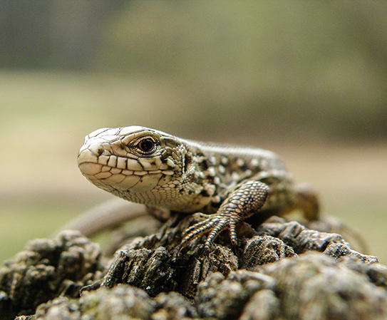
Свиристель Орлан-белохвост Сова
Черепаха Гадюка Ящерица

Slide 16
Достопримечательности

Slide 20
Люди, прославившие воронежский край

